Slide 1
ЗАВОД
ГЕРМЕТИЗИРУЮЩИХ
МАТЕРИАЛОВ
Радиационно-защитные материалы
и технологии Абрис РЗ

Slide 2
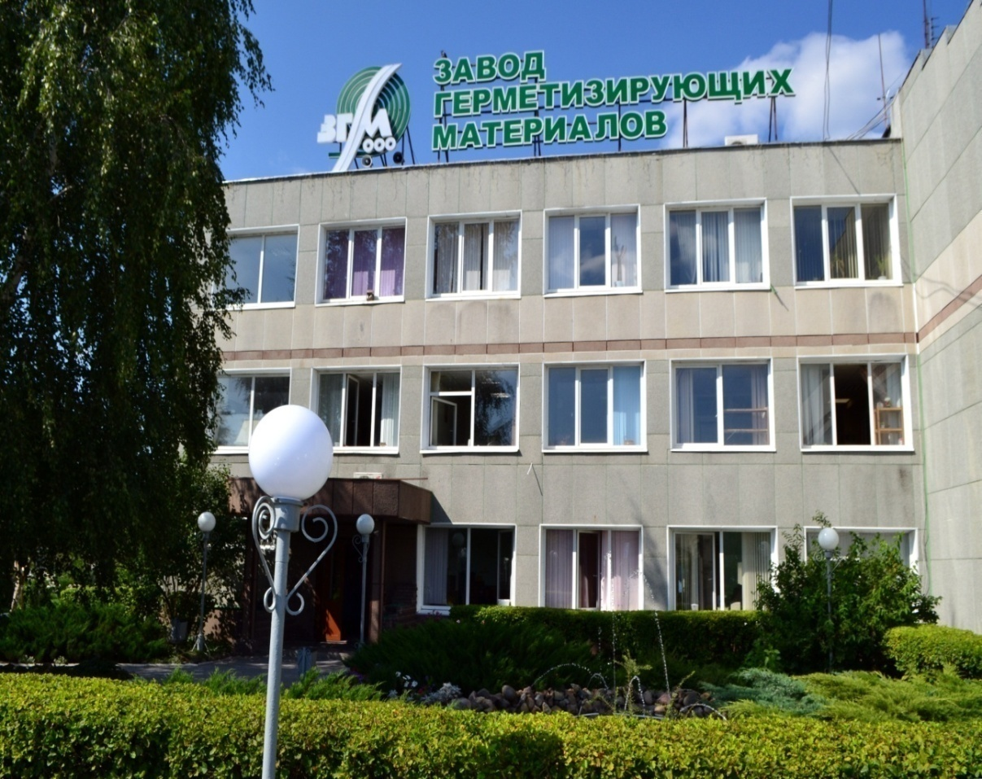
Основан в 2000 году
ООО «Завод герметизирующих материалов»
Один из крупнейших производителей неотверждаемых герметизирующих материалов
.

Slide 3
География потребителей продукции Абрис®
Более 70 регионов России,
а также страны Ближнего и Дальнего Зарубежья

Slide 4
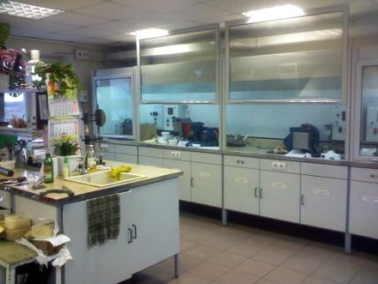
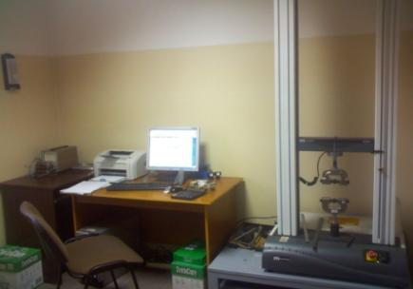
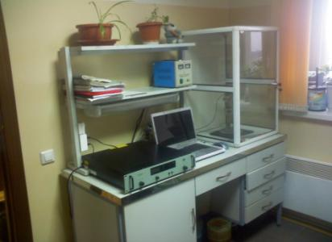
Научно-технический центр завода герметизирующих материалов
Задачи НТЦ:
разработка современных герметизирующих материалов и технологий герметизации;
усовершенствование производственных процессов предприятия;
доработка существующих серийных материалов под специальные требования заказчиков.

Slide 5
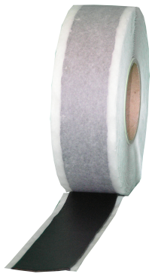
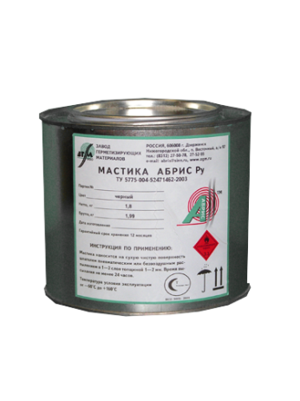
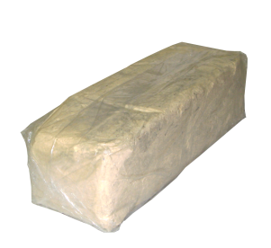
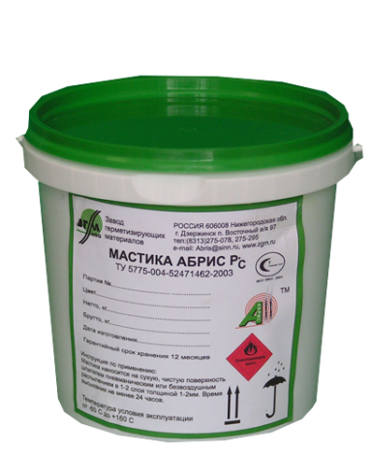
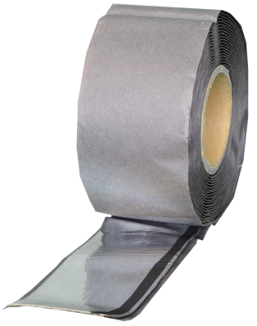
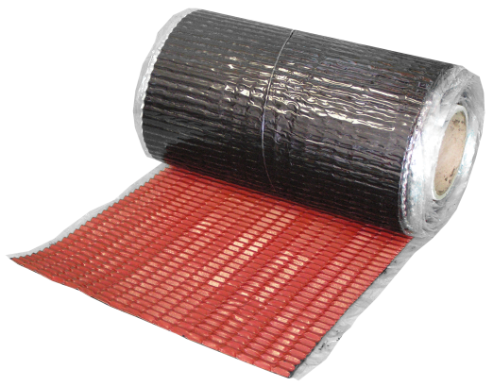
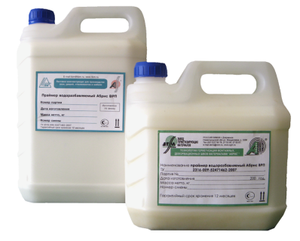
Ассортиментный ряд
ООО «Завод герметизирующих материалов»
ЛЕНТЫ
БРИКЕТЫ
ШНУРЫ
ФАЙЛ-ПАКЕТЫ
МАСТИКИ
ДЕТАЛИ
Армирующие покрытия:
нетканое полотно;
фольга;
фольгоизолон;
металлизированная плёнка;
изолон;
пэком;
пвх;
гофрированная фольга;
внутр.армирование – оцинкованная сталь

Slide 6
ООО «Завод герметизирующих материалов»
Главная цель Политики ООО «ЗГМ» в области качества продукции – выпуск качественной продукции, соответствующей всем требованиям потребителя.
Система качества
Обеспечение качества
Управление качеством
Улучшение качества
Разработка и проектирование продукции
Подготовка и разработка производственных процессов
Маркетинг, поиск и изучение рынка
Материально-техническое снабжение
Техническое сопровождение
Сфера производства
Сфера обращения и потребления
Производство продукции
Контроль и проведение испытаний
Реализация и распределение
Упаковка и хранение
Подтверждено сертификатом соответствия
ГОСТ Р ИСО 9001-2015 (ISO 9001:2011)
- Начало процесса

Slide 7
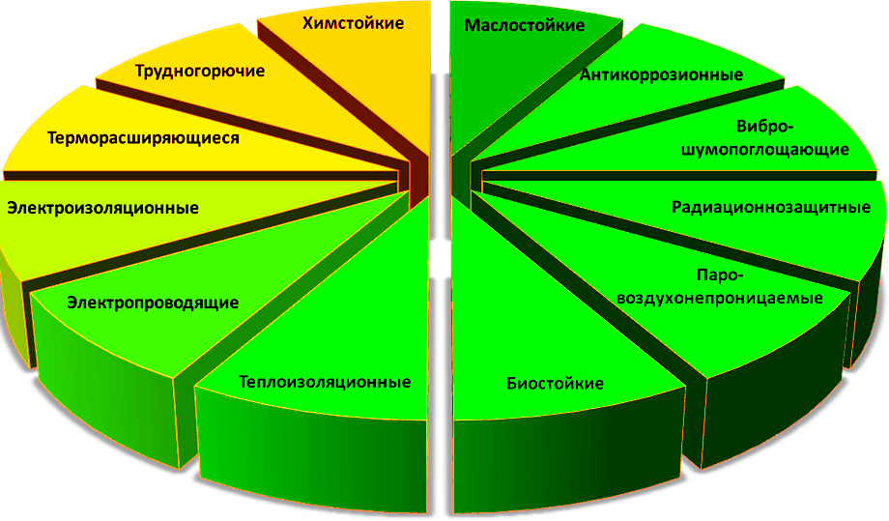
Функциональные характеристики герметизирующих материалов Абрис®
ООО «Завод герметизирующих материалов»

Slide 9
Материал радиационно-защитный Абрис® РЗ
Назначение
Свойства материала Абрис® РЗ
Технология применения материала Абрис® РЗ
Преимущества материала Абрис® РЗ
Разрешительная документация
Объекты применения материала Абрис® РЗ

Slide 10
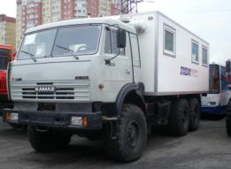
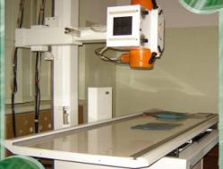
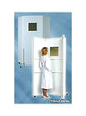
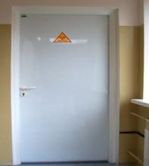
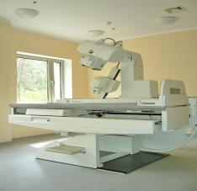
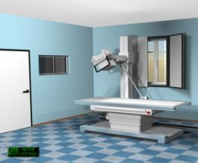
Назначение радиационно-защитного материала
Абрис® РЗ
1. Защита радиационной техники медицинского и промышленного назначения
2. Защита конструкций зданий и сооружений от ионизирующего излучения

Slide 11
Свойства радиационно-защитного материала
Абрис® РЗ
Материал Абрис® РЗ обладает:
● радиационно-защитными свойствами;
● гидроизолирующими свойствами;
● пароизоляционными свойствами;
● высокой физической стабильностью.
● звукоизоляционными свойствами.

Slide 12
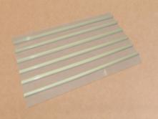
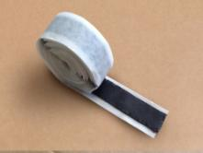
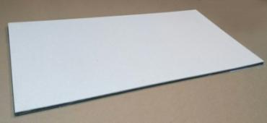
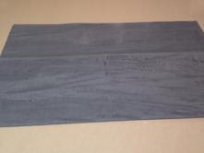
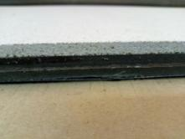
Материал радиационно-защитный Абрис® РЗ
ТУ 6990-012-52471462-2009
Абрис® РЗск-Ш
(самоклеящийся радиационно-защитный шнур)
Абрис® РЗск –ЛБ
(самоклеящаяся радиационно-защитная лента)
Баритовая панель Абрис
Абрис® РЗ_{тп} –ДБ
(радиационно-защитная термопластичная деталь)
Баритовая панель Абрис (армированная свинцовым листом)

Slide 13
Классификация материала Абрис® РЗ
по внешнему виду
Детали
Комбинированные детали
Абрис® РЗ
Ленты
Мастика
Шнуры
Типы материалов:
Самоклеящийся;
Несамоклеящийся, под механическое крепление;
Термопластичный;
Резиновый;
Пастообразный.

Slide 14
Классификация материала Абрис® РЗ
по типу наполнителя
Абрис® РЗ
Барито-наполненный материал
Исп. 01
Свинцово-наполненный материал
Исп. 02
Перспективные
наполнители:
Вольфрам, олово, бор, полиэтилен и др.

Slide 15
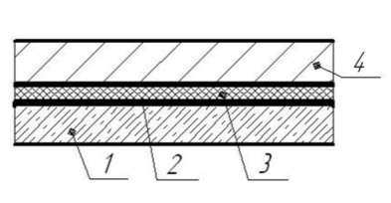
Технология радиационной защиты материалами Абрис РЗ ®
Схема типовой конструкции защиты на основе материала Абрис® РЗ
1- строительная конструкция;
2 - праймер Абрис® ВРП;
3 – материал Абрис® РЗ;
4 – отделочная панель.
Требуемая толщина защитного покрытия обеспечивается:
- набором деталей, наносимых послойно друг на друга, склеиваемых за счет самоклеящихся свойств модификации Абрис® РЗ_{СК}
- либо за счет механического крепления модификации Абрис® РЗ_{тп}

Slide 16
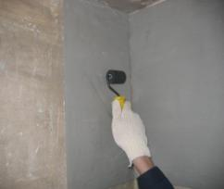
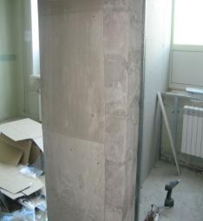
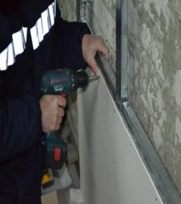
Технологии радиационной защиты материалами серии Абрис® РЗ
Технология защиты самоклеящимся материалом Абрис® РЗск
Технология защиты термопластичным материалом Абрис® РЗтп
Технология защиты материалом Абрис® РЗ (Баритовая панель)

Slide 17
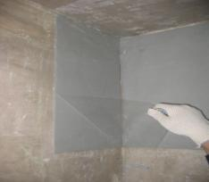
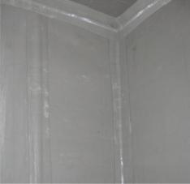
Технология монтажа покрытия внутреннего помещения самоклеящимся радиационно-защитным материалом Абрис® РЗск
Самоклеящуюся деталь Абрис® РЗск01-ДБ нанести на очищенную, праймированную поверхность , удалив с детали антиадгезионную пленку.
Прикатать деталь прикаточным роликом по оставшемуся антиадгезионному слою.
Аналогично нанести последующие детали, накладывая их встык друг на друга, не допуская зазоров.
Приступить к монтажу фальш-стены и отделочным работам непосредственно после завершения изоляционных работ.

Slide 18
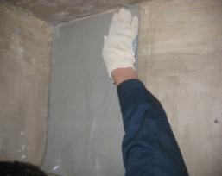
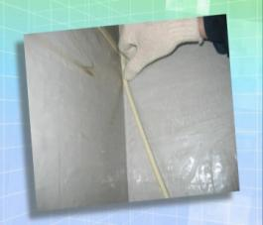
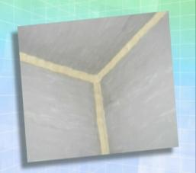
Монтаж радиационно-защитного покрытия внутренних помещений материалом Абрис РЗск
Фото 1 фото 2
Фото 3
Фото 4 фото 5 фото 6

Slide 19
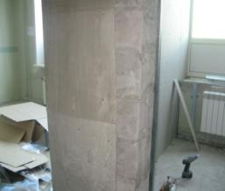
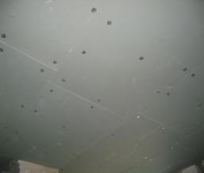
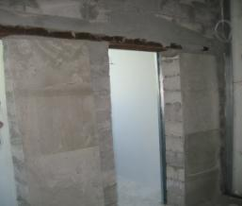
Технология монтажа покрытия внутреннего помещения термопластичным радиационно-защитным материалом Абрис® РЗтп
Термопластичную деталь Абрис® РЗтп01-ДБ наложить на очищенную поверхность, без нанесения праймера и закрепить механическим способом (анкерными болтами) или металлическими дюбелями с применением шайб диаметром не менее 50 мм.
Проложить шнур Абрис® РЗск01- Ш по краю после крепления первой детали до накладки следующей.
Разровнять шнур в месте стыка деталей с помощью прикаточного ролика.
Приступить к монтажу фальш-стены и отделочным работам непосредственно после завершения изоляционных работ

Slide 20
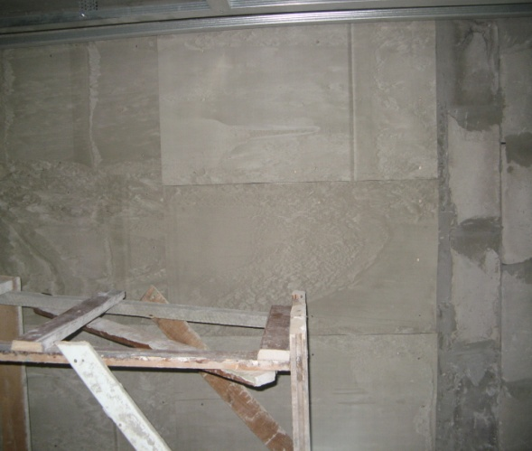
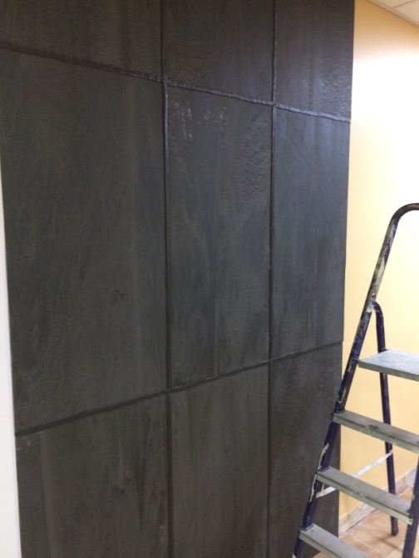
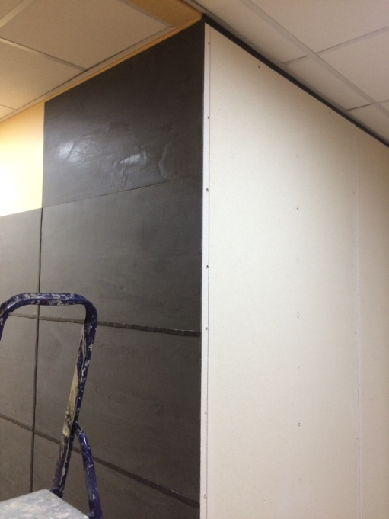
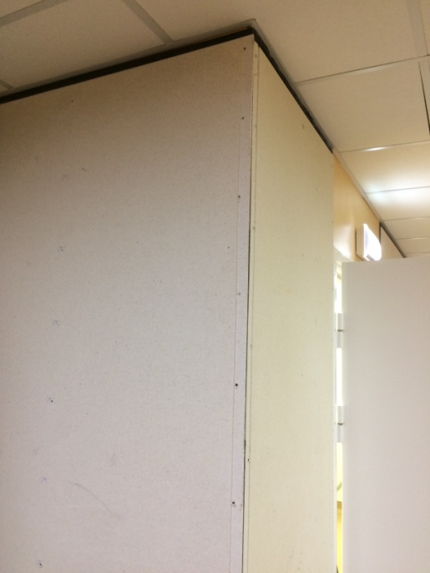
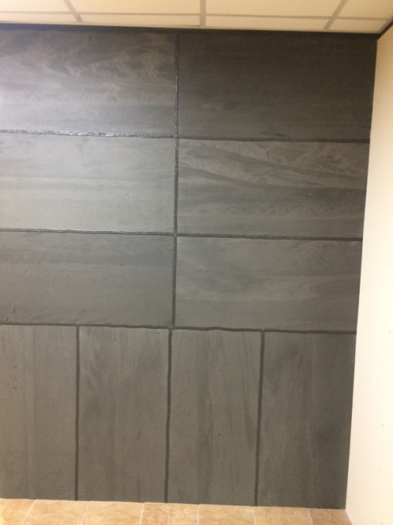
Монтаж радиационно-защитного покрытия внутренних помещений материалом Абрис РЗтп

Slide 21
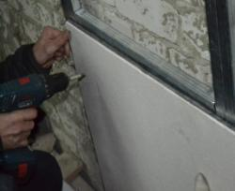
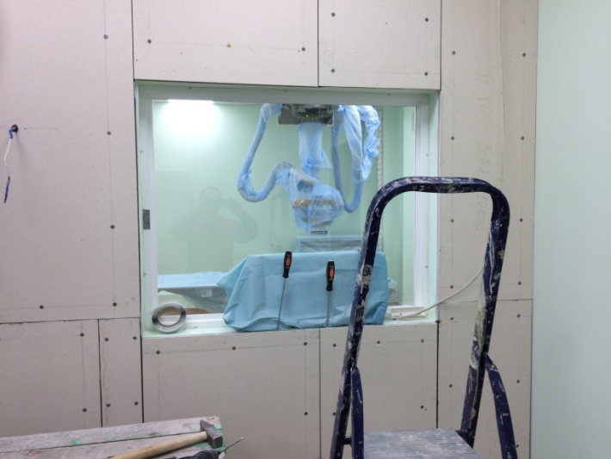
Технология монтажа покрытия внутреннего помещения радиационно-защитным материалом Баритовая панель Абрис
Для монтажа Баритовых панелей используются металлический профиль и кронштейны для гипсокартона.
Панели могут крепиться как в поперечном, так и в продольном направлениях, для крепления панелей к каркасу используют системные крепежные элементы (шурупы).
При облицовке стен Баритовыми панелями Абрис, каждая панель по периметру прокладывается лентой Абрис® РЗск-01-ЛБ (перед нанесением ленты требуется обеспылить торцы панели при помощи кисти или ветоши) затем в стык монтируется следующая панель.
Поверхность панелей пригодна под различную отделку: облицовку керамической плиткой, окраску, декоративное оштукатуривание.

Slide 22
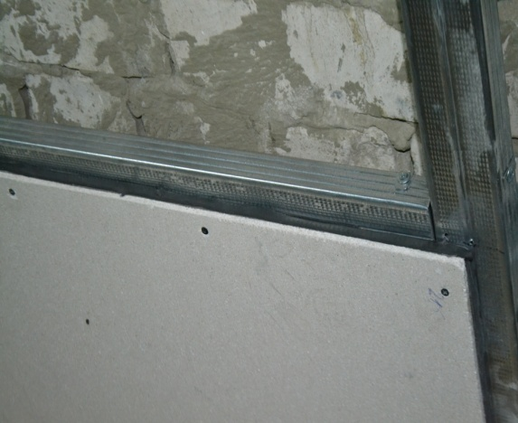
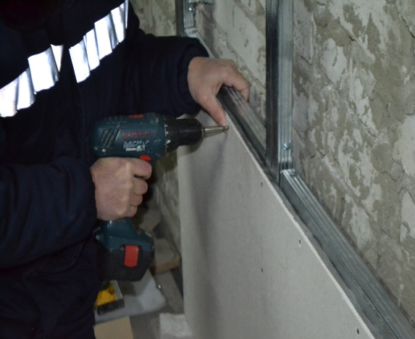
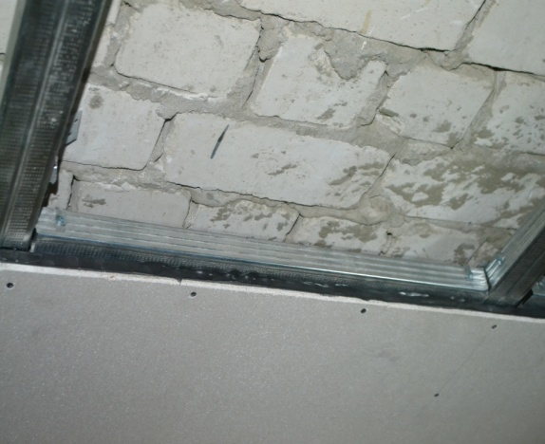
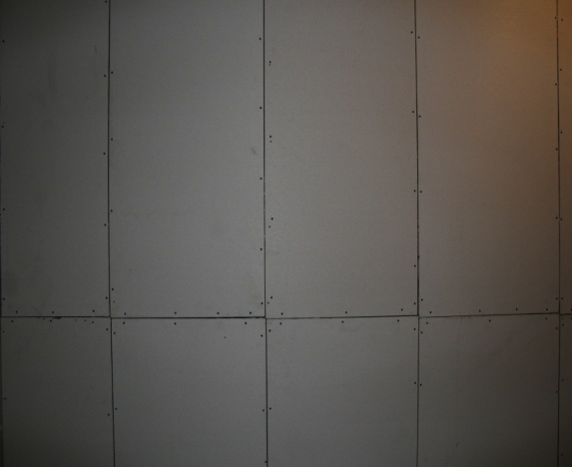
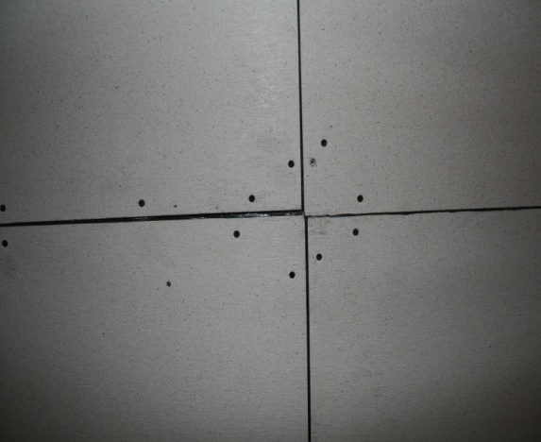
Монтаж радиационно-защитного покрытия внутренних помещений материалом Абрис РЗ(баритовая панель)
Фото 1 фото 2
Фото 3
Фото 4 фото 5 фото 6

Slide 23
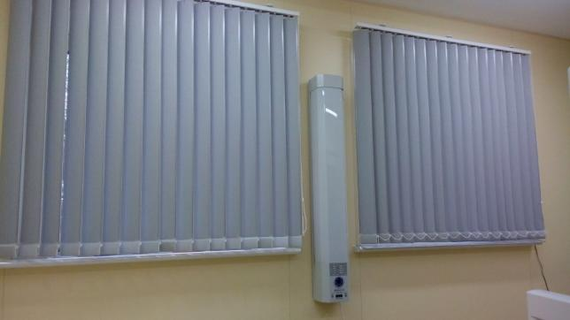
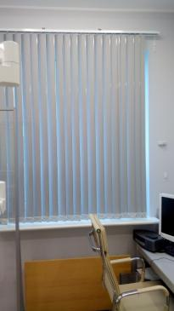
Радиационно-защитные жалюзи Абрис ® РЗ
Наименование изделия | Назначение изделия | Pbэкв, мм при U= 100 кВ, | Примечание
Радиационно-защитные жалюзи - горизонтальные - вертикальные - рулонные | защита оконного проема | 0,2-0,7 | - производятся как единичные изделия согласно технического задания Заказчика; - свинцовый эквивалент обеспечивается толщиной изделия

Slide 24
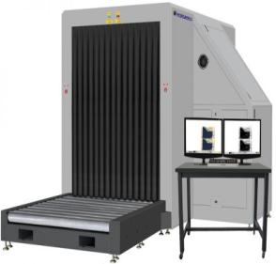
Радиационно-защитные шторки Абрис ® РЗ
Наименование изделия | Назначение изделия | Pbэкв, мм при U= 100 кВ, | Примечание
Радиационно-защитная штора | защита оконного и дверного проема | 0,3-1,0 | - производятся как единичные изделия согласно технического задания Заказчика; - свинцовый эквивалент обеспечивается толщиной изделия

Slide 35
Преимущества радиационно-защитного материала Абрис РЗ
технологичность его нанесения за счет самоклеящихся
свойств материала;
надежность герметизации поверхностей сложной
конфигурации, криволинейных поверхностей и мест
примыканий различных конструктивных элементов
помещения за счет пласто-эластичных свойств материала;
возможность регулирования толщины защитного
покрытия путем послойного наложения
герметизирующего материала;
возможность изготовления материала непосредственно
требуемого размера по толщине, ширине и длине;
легкость механической обработки (резки в размер, крепления);
экологическая безопасность.

Slide 37
Лицензия на осуществление деятельности в области использования источников ионизирующего излучения (генерирующих)
№ 77.99.15.002.Л.000026.02.10

Slide 40
Спасибо за внимание!
ООО «Завод герметизирующих материалов»
606000, Нижегородская область, г. Дзержинск, ш. Автозаводское, д 55 В
тел./факс (8313) 27-50-78, 27-57-85, (831) 2600-316
e-mail: abris@zgm.ru
youtube.com/zgmvideo
@ooo_zgm
@zgm.ru
www.zgm.ru

